Slide 1
Методы сбора и обработки информации
IThub
2022-2023

Slide 2
Парсинг данных

Slide 3
Для чего нужен парсинг данных?
Парсинг – это автоматизированный сбор и систематизация информации из открытых источников с помощью скриптов.
Парсинг данных – это использование чужих данных для реализации своего проекта.

Slide 4
Законно ли парсить данные?
В законодательстве РФ нет запрета на сбор открытой информации в интернете.
Право свободно искать и распространять информацию любым законным способом закреплено в четвертом пункте 29 статьи Конституции.

Slide 5
Ограничения не парсинг данных
Извлекаемый контент не должен быть защищен авторским правом
Процесс парсинга не должен мешать работе сайта, который подвергается парсингу
Парсинг не должен нарушать условия использования сайта
Парсер не должен извлекать личную (персональную) информацию пользователя
Контент, который подвергается парсингу, должен отвечать стандартам правомерного использования

Slide 6
Для чего нужен парсинг данных?
Парсинг может потребоваться для:
Создание датасетов для обучения нейронных сетей
Сбор и обновление данных для проведения анализа и визуализации
Для тестирования, и инструментов для SEO

Slide 7
Способы парсинга
1) Использование готовых сервисов
2) Написание собственных скриптов
Плюсы:
Скорость разработки
Визуальная среда для настройки
Не требуется программист (отчасти)
Минусы:
Существенные ограничения функционала
Формат данных может не подойти
Все равно нужен программист для дальнейшей обработки данных
Плюсы:
Универсальность
Работа в фоновом режиме
Отличная автоматизация
Минусы:
Сложность разработки и необходимость поддержки – нужны специалисты
При изменении сайта нужно переписывать или существенно модернизировать парсер

Slide 8
Использование готовых сервисов
1) Сервисы в облаке
2) ПО для компьютера
Статья для тех, кто захочет окунуться в мир готовых решений:
https://habr.com/ru/company/click/blog/494020/

Slide 9
Написание собственных скриптов для парсинга данных
То, чем будем заниматься на курсе мы

Slide 10
В чем отличия парсинга от API?
Есть ли разница для нас с точки зрения используемого стека технологий?

Slide 11


Клиент-серверная архитектура
Запрос
Ответ
Клиент
Позволяет пользователю вводить данные и отправлять их на сервер. Получает данные от сервера и отображает их
Сервер
получает запросы и данные от клиента, обрабатывает их, и возвращает ответ клиенту

Slide 12

Виды клиентов
Тонкий клиент
Толстый клиент

Slide 13
Виды клиентов
Тонкий клиент
Очень простой, поэтому дешевый
Малопроизводительный
Не обрабатывает данные от сервера – только отображает их
Толстый клиент
Обладает достаточно большой мощностью и производительностью
Умеет обрабатывать данные от сервера, а не только отображать их

Slide 14
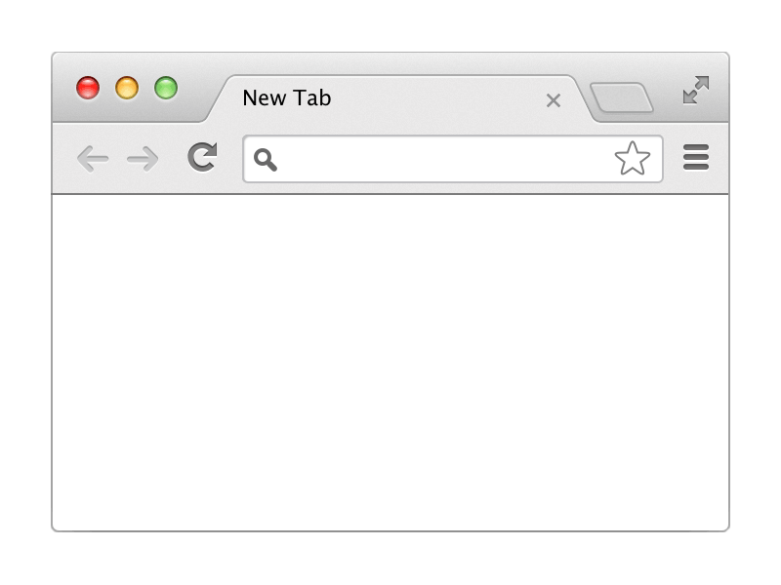











Клиент-серверная архитектура в Web
Клиент : web-браузер
Сервер : web-сервер
Запрос
Ответ
Инициирует контакт всегда Клиент. Сервер лишь обрабатывает информацию и отвечает клиенту

Slide 15
HTTP – протокол для web
Hypertext Transfer Protocol (HTTP) – протокол передачи гипертекста. Гипертекст – это текст с ссылками на другие документы, с html/css-разметкой, который может быть отрендерен на экране браузера.
Именно HTTP-протокол обеспечивает возможность отправить запрос на WEB-сервер и получить от него ответ.
Какие еще протоколы вы знаете?

Slide 16
Пример отправки запроса и получения ответа по протоколу HTTP
Инициируем соединение с сервером по протоколу HTTP:
> telnet ithub.role.ru 80
80? Какой еще может быть?
IP адрес или имя хоста
клиент-серверная консоль

Slide 17
Пример HTTP-запроса и HTTP-ответа
HTTP-запрос
GET / HTTP/1.1 / - адрес страницы, HTTP/1.1 – версия (можно 1.0)
Host: ithub.role.ru указано доменное имя сайта
HTTP-ответ
HTTP/1.1 200 OK
Server: nginx/1.20.2
Date: Fri, 23 Sep 2022 12:56:17 GMT
Content-Type: text/html; charset=UTF-8
Content-Length: 80
Connection: keep-alive
X-Powered-By: PHP/7.4.22
<html><head><title>ithub</title></head>
<body><h1>For ithub</h1></body>
</html>
Заголовки
Тело документа

Slide 18
Консольная утилита wget для Linux
> wget [параметры] url

Slide 19
wget: простое скачивание файла
> wget http://rbc.ru
--2022-09-25 14:32:19-- http://rbc.ru/
Resolving rbc.ru (rbc.ru)... 178.248.234.119
Connecting to rbc.ru (rbc.ru)|178.248.234.119|:80... connected.
HTTP request sent, awaiting response... 301 Moved Permanently
Location: https://www.rbc.ru:443/ [following]
--2022-09-25 14:32:19-- https://www.rbc.ru/
Resolving www.rbc.ru (www.rbc.ru)... 178.248.234.119
Connecting to www.rbc.ru (www.rbc.ru)|178.248.234.119|:443... connected.
HTTP request sent, awaiting response... 200 OK
Cookie coming from www.rbc.ru attempted to set domain to www.rbc.ru
Cookie coming from www.rbc.ru attempted to set domain to www.rbc.ru
Length: unspecified [text/html]
Saving to: 'index.html'
[ <=> ] 150,847 --.-K/s in 0.01s
2022-09-25 14:32:19 (15.0 MB/s) – 'index.html' saved [150847]
В результате выполнения будет создан файл index.html Если он уже существует, будет добавлен номер версии. Например: index.html.1
Утилиту часто применяют для загрузки дистрибутивов

Slide 20
wget: загрузка с указанием имени файла
> wget -O rbc-2022-09-25.html https://www.rbc.ru
--2022-09-25 14:38:38-- https://www.rbc.ru/
Resolving www.rbc.ru (www.rbc.ru)... 178.248.234.119
Connecting to www.rbc.ru (www.rbc.ru)|178.248.234.119|:443... connected.
HTTP request sent, awaiting response... 200 OK
Cookie coming from www.rbc.ru attempted to set domain to www.rbc.ru
Cookie coming from www.rbc.ru attempted to set domain to www.rbc.ru
Length: unspecified [text/html]
Saving to: 'rbc-2020-09-25.html'
[ <=> ] 150,868 --.-K/s in 0.009s
2022-09-25 14:38:38 (16.0 MB/s) – 'rbc-2020-09-25.html' saved [150868]

Slide 21
wget: примеры
Ограничение скорости загрузки
> wget ––limit-rate=500K https://www.rbc.ru
В данном случае загрузка будет идти со скоростью 500 Кбит/с
Загрузка нескольких файлов
> wget –I urls.list
В файле urls.list на каждой строке должен быть прописан один урл. Например:
http://rbc.ru
http://cnn.com
http://interfax.ru

Slide 22
wget: примеры
Загрузка страницы с авторизацией
> wget --http-user=USER --http-password=PASS \ http://db-learning.ithub.ru
Для успешной авторизации следует указать в качестве пользователя ithub, и в качестве пароля также ithub

Slide 23
wget: загрузка всего сайта
Пример загрузки сайта ITHub
> wget --mirror -p --convert-links -P ./ ithub.ru
--mirror – параметр говорит о том, что будем рекурсивно загружать весь сайт
-p – загружать все файлы, которые понадобятся для корректного отображения сайта
--convert-links – конвертировать ссылки на файлы для того, чтобы страницы корректно открывались локально
-P – директория, куда нужно сохранить все файлы. «./» - означает сохранить в текущую директорию

Slide 24
wget: дополнительные опции
Пример загрузки сайта ITHub
> wget --mirror -p --convert-links -P ./ ithub.ru
--accept=EXT – загружать только файлы с указанным расширением
--accept-regex "регулярное выражение" – загружать только URL, попадающие под данное регулярное выражение
--reject=EXT – не загружать файлы с указанным разрешением
--reject-regex "регулярное выражение" – не загружать URL, подпадающий под данное регулярное выражение

Slide 25
wget: все возможные параметры
> wget -h

Slide 26
BASH-скрипты – автоматизация в Linux
Вводная статья о написании и исполнении скриптов в Linux
https://habr.com/ru/company/ruvds/blog/325522/

Slide 27
Консольная утилита curl для Linux
> curl [параметры] url

Slide 28
wget: простое скачивание файла
> curl google.com
<HTML><HEAD><meta http-equiv="content-type" content="text/html;charset=utf-8">
<TITLE>301 Moved</TITLE></HEAD><BODY>
<H1>301 Moved</H1>
The document has moved
<A HREF="http://www.google.com/">here</A>.
</BODY></HTML>
Опция -L – следовать за перенаправлениями (редиректами) > curl -L google.com
Сохранить стандартный вывод в файл > curl -L google.com > file.html

Slide 29
curl: популярные опции
Опция -O и -o
-o – результат будет сохранён в файле, заданном в командной строке
-O – имя файла будет взято из URL и будет использовано для сохранения полученных данных.
> curl -L -o google.html google.com
% Total % Received % Xferd Average Speed Time Time Time Current
Dload Upload Total Spent Left Speed
100 219 100 219 0 0 582 0 --:--:-- --:--:-- --:--:-- 584
0 0 0 16792 0 0 19221 0 --:--:-- --:--:-- --:--:-- 366k

Slide 30
curl: популярные опции
Опция -u – аутентификация
> curl -u ithub:ithub -o db.html db-learning.ithub.ru
Опция -i – показывать заголовки; -I – показывать только заголовки
> curl -i google.com
HTTP/1.1 301 Moved Permanently
Location: http://www.google.com/
Content-Type: text/html; charset=UTF-8
Date: Sun, 02 Oct 2022 17:54:29 GMT
Expires: Tue, 01 Nov 2022 17:54:29 GMT
Cache-Control: public, max-age=2592000
Server: gws
Content-Length: 219
X-XSS-Protection: 0
X-Frame-Options: SAMEORIGIN
<HTML><HEAD><meta http-equiv="content-type" content="text/html;charset=utf-8">
<TITLE>301 Moved</TITLE></HEAD><BODY>
<H1>301 Moved</H1>
The document has moved
<A HREF="http://www.google.com/">here</A>.
</BODY></HTML>

Slide 31
curl: популярные опции
Опция -v – показывать заголовки к/от сервера
> curl -v google.com
* About to connect() to google.com port 80 (#0)
* Trying 2a00:1450:4010:c0e::8a...
* Connected to google.com (2a00:1450:4010:c0e::8a) port 80 (#0)
> GET / HTTP/1.1
> User-Agent: curl/7.29.0
> Host: google.com
> Accept: */*
>
< HTTP/1.1 301 Moved Permanently
< Location: http://www.google.com/
< Content-Type: text/html; charset=UTF-8
< Date: Sun, 02 Oct 2022 17:58:42 GMT
< Expires: Tue, 01 Nov 2022 17:58:42 GMT
< Cache-Control: public, max-age=2592000
< Server: gws
< Content-Length: 219
< X-XSS-Protection: 0
< X-Frame-Options: SAMEORIGIN
<
<HTML><HEAD><meta http-equiv="content-type" content="text/html;charset=utf-8">
<TITLE>301 Moved</TITLE></HEAD><BODY>
<H1>301 Moved</H1>
The document has moved
<A HREF="http://www.google.com/">here</A>.
</BODY></HTML>
* Connection #0 to host google.com left intact

Slide 32
curl: работа с cookie
Сохранить cookie в файл
> curl -c cookie.txt ya.ru
Передать cookie из файла серверу
> curl -b cookie.txt ya.ru
Передать cookie серверу «вручную»
> curl -b _yasc=4PwzmEzFwp9fc6YCw4lcs78KEgCf+EtUyBUMENfzd77C8w== ya.ru

Slide 33
curl: передать POST-параметры
Опция -X POST позволяет передать POST-данные через опцию -F или -d
> curl -X POST -F 'digit=3' -F 'id=123' http://ithub.role.ru/calc.php
> curl -X POST -d 'digit=3&id=123' http://ithub.role.ru/calc.php
-F – для multipart/form-data
-d – для application/x-www-form-urlencoded
<!doctype html>
<html lang="ru">
<head>
<title>Простой калькулятор</title>
</head>
<body>
<h1>Это простой калькулятор</h1>
<p>Введи чисто и я умножу его на 2</p>
<form action="calc.php" method="POST">
<p><input type="text" name="digit" value="" placeholder="введи сюда цифру">
<button type="submit" value="calc">Вперед</button></p>
</form>
<p>Вы ввели число: 3</p>
<p>Я сосчитал: 3 * 2 = <b>6</b></p></body>
</html>

Slide 34
cURL для Python – pyCurl
Документация:
http://pycurl.io/docs/latest/quickstart.html
Для начала использования необходимо установить
> pip install pycurl
Остальное смотрим в блокноте

Slide 35
Борьба с ограничениями
Зачастую сайты стараются запретить работу парсеров (ботов). Если бы Вы были владельцем сайта, и хотели бы оградить себя от работы ботов, что бы сделали?
Что нужно делать, чтобы всё-таки получать данные в результате парсинга?

